Slide 1

Python基础

Slide 2
一、编译运行与解释运行
Python基础

Slide 3
编译运行与解释运行
类型 | 运行方式 | 优点 | 缺点
编译运行 | 预处理、编译、汇编、链接 | 运行速度快 | 编译时间长，不好改
解释运行 | 执行期动态将代码逐句解释为机器代码 多数语言采用编译器+解释器实现。先将代码编译成字节码，执行时再解释 | 灵活，可以动态修改代码 | 运行速度较慢
Python基础

Slide 4
二、HelloWorld
Python基础

Slide 5
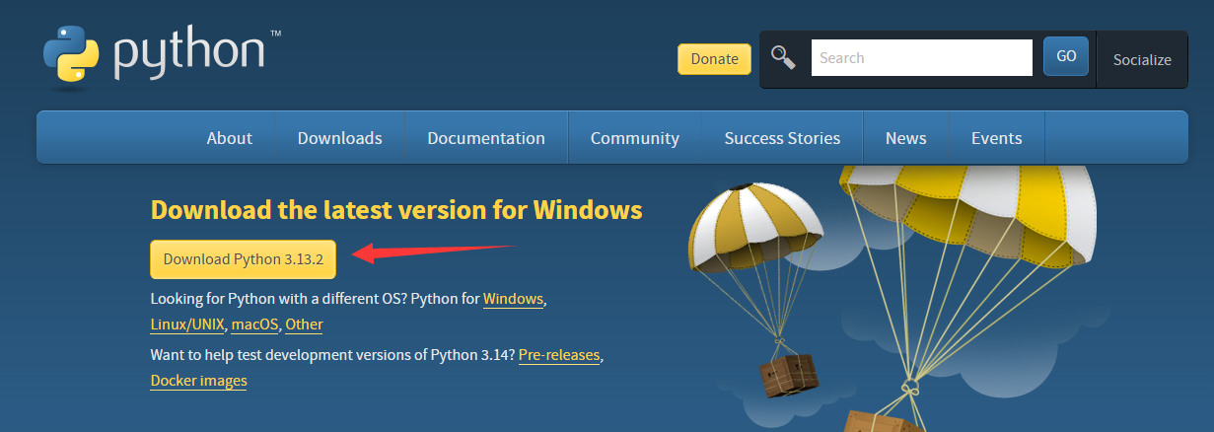

安装Python
官网下载安装
Python基础

Slide 6
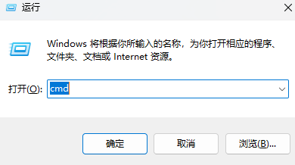
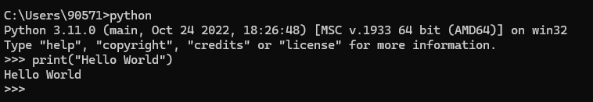
在命令行窗口编写Python代码
python
print(“Hello World”)
Python基础

Slide 7
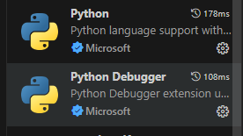
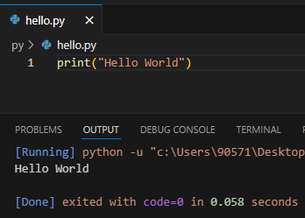
在vscode编写Python代码
Python基础

Slide 8
三、Python基础
Python基础

Slide 9
变量-char、int、float、double、char*、[]；var.py
int i = 1; // 整数，通常是 4bytes
float f = 0.5; // 单精度浮点数
double d = 0.123456789; // 双精度浮点数
char* str = "Hello World\0"; // 字符串
int arr[10]; // 数组
类型 | 一般情况下的存储大小
char | 1 byte
int | 4 bytes
float | 4 bytes
double | 8 bytes
* | 4 bytes（64位系统中理论为8 bytes）
数组 | 类型大小 * 数组长度
负数在内存中是用补码表示的，为了方便处理和运算
Python基础

Slide 10
变量-变量名命名规则；grammar.c
变量名命名规则：必须以下划线或字母开始，变量名只能包含字母、数字、下划线
int 1; //不合法
int a; //合法
int A; //合法
int _A; //合法
int _1; //合法，不推荐
// 函数名也是变量名，这里不合法！
void 1() {
}
Python基础

Slide 11
作用域；scope.c
全局变量：在所有函数外部的变量
局部变量：在函数或块内部
// 全局作用域，全局变量
int i = 0;
// 入口函数
int main(int argc, char* argv[])
{
{
int i = 2; // 局部作用域，局部变量
}
return 0; // 函数返回值
}
Python基础

Slide 12
基础运算；calculate.c
算数运算符：+，-，*，/，%
关系运算符：==，!=，<，<=
逻辑运算符：&&（且）， ||（或）， !（非）
位运算符：&，|，^，!，<<, >>
赋值运算符：+=等
取地址符：&
三目运算符：(判断式) ? … : …
Python基础

Slide 13
条件；judge.c
if-else
switch
if (a == 1) {
} else if (a == 2) {
} else {
}
switch(a) {
case 0: printf("a is 0\n"); break;
case 1: printf("a is 1\n"); break;
case 2: printf("a is 2\n"); break;
default: printf("a is default\n");
}
Python基础

Slide 14
循环；cycle.c
for
while
do-while
for(int i = 0;i < 10;++i) {
continue;
}
while () {
break;
}
do {
}while();
Python基础

Slide 15
函数；func.c
函数返回值 函数名(形参)
void foo();
int bar(int a);
Python基础

Slide 16
类；struct.c
struct 结构体名 {}
struct People {
// 成员
char name[100];
int age;
void (*printf)(struct People*); // 指向函数的指针，函数类型 void *(struct People* p)
};
Python基础

Slide 17
装饰器；struct.c
struct 结构体名 {}
struct People {
// 成员
char name[100];
int age;
void (*printf)(struct People*); // 指向函数的指针，函数类型 void *(struct People* p)
};
Python基础

Slide 18
四、编译运行
Python基础

Slide 19
编译过程
预处理：展开头文件，宏定义，删除注释
编译（生成汇编代码）：语法分析，语义分析，目标代码生成，目标代码优化，汇总符号
汇编（将汇编指令翻译成二进制）：根据汇编指令和特定平台，将汇编指令翻译成二进制
链接（生成可执行文件）：合并obj文件，合并符号表
C语言基础

Slide 20
编译过程
预处理：gcc -E main.c -o main.i
编译（生成汇编代码）：gcc -S main.c -o main.s
汇编（将汇编指令翻译成二进制）： gcc -c main.s -o main.o
链接（生成可执行文件）： gcc main.o -o main
Python基础

Slide 21
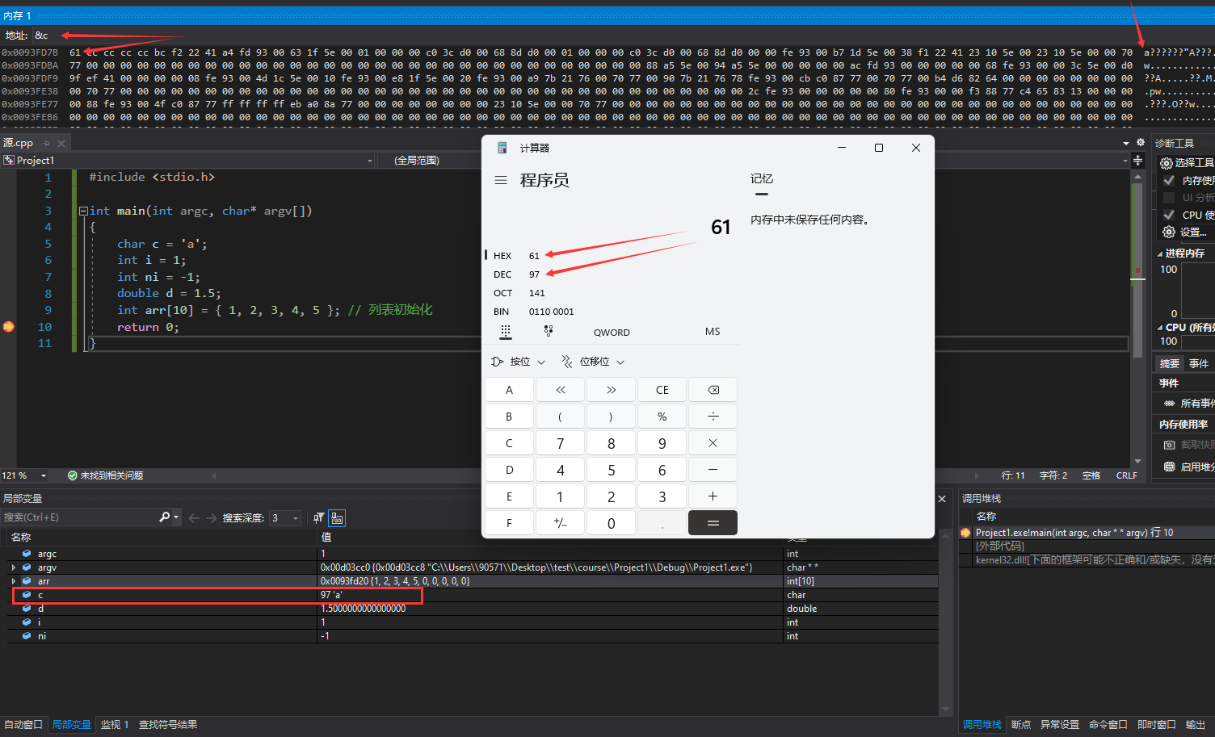
用 visual studio 查看内存布局
Python基础

Slide 22
谢谢
Python基础

